Slide 1
Програмний комплекс «Деканат», «Ректорат», «Кафедра»

Slide 2
Система управління навчальним процесом
Цілі системи:
1. Комплексне управління навчальним процесом.
2. Виготовлення документації і звітності.
3. Ведення баз даних, накопичення інформації для аналіза і прогноза.
4. Інтеграція в освітній український і світовий простір.

Slide 3
Функції системи
Планування навчального навантаження.
Складання навчальних і робочих планів.
3. Ведення особових карток студентів.
4. Облік успішності за різними формами контролю. Формування бланків відомостей.
4. Підрахунок рейтингів в розрізі класа, групи, потока, курса, специальности, напряму, факультету, навчального закладу.

Slide 4
Розробка системи знизу до верху

Slide 5
Склад системи:
Модуль 1. Планування навчального процесу в деканатах.
Модуль 2. Особові картки студентів.
Модуль 3. Успішність.
Модуль 4. Планування навчального навантаження в навчальному відділі.
Модуль 5. Планування роботи кафедри
Конфігурація. Адміністрування системи. Ведення довідників. Інтерфейс зв’язку з іншими ІС.

Slide 6
Задачі інформаційного супроводу навчального процесу
1 | Імпорт даних із системи «Абітурієнт» | 14 | Обмін даними із системою «Кафедра»
2 | Розподіл студентів за групами, підгрупами, спеціалізаціями | 15 | Підготовка відомостей всіх видів
3 | Тестування інформації про студентів | 16 | Контроль успішності студентів
4 | Особиста картка студента | 17 | Зв’язок із системою Moodle
5 | Довідники для опису даних студентів | 18 | Довідники і константи успішності
6 | Звіти, довідки про студентів, статистика | 19 | Підготовка додатків до дипломів всіх рівнів
7 | Рух контингенту, накази | 20 | Зв’язок із ЄДЕБО, Education, «Казна»
8 | Підрахунки стипендіального рейтингу | 21 | Захист інформації в системах
9 | Імпорт даних із системи «Ректорат» | 22 | Контроль і розрахунки оплати за навчання
10 | Навчальні і робочі плани | 23 | Зв’язок із системами документів
11 | Довідники для опису планів, підрозділів університету | 24 | Аналітичні дослідження навчального процесу
12 | Підрахунок навантаження на кафедри, викладачів | 25 | Конфігурація і налаштування систем «Деканат», «Ректорат», «Кафедра»
13 | Розклад занять

Slide 7
Конфігурування і налаштування систем

Slide 8
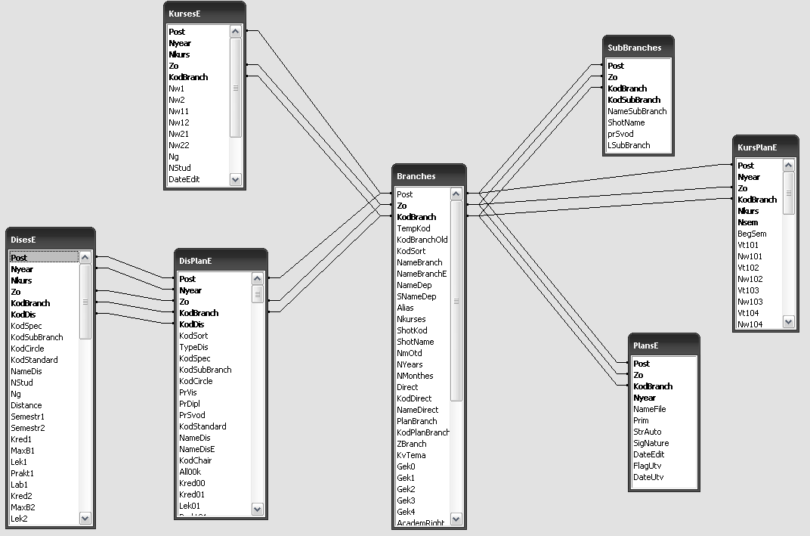
Інформаційна структура комплекса «Деканат» (плани)

Slide 9
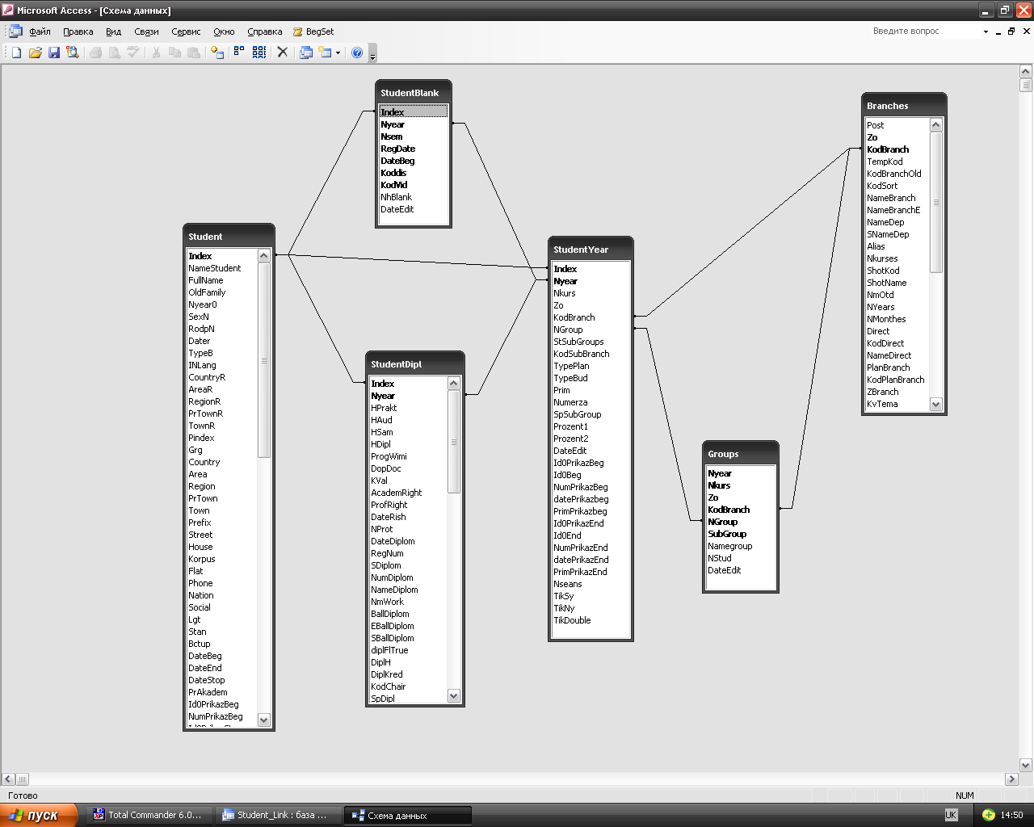
Зв’язок таблиць блока“студенти”

Slide 10
Зв’язок таблиць блока “оцінки”

Slide 11
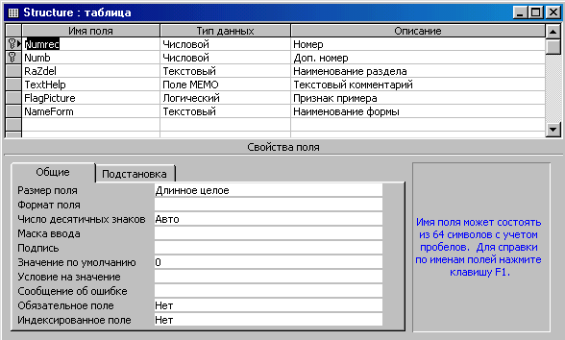
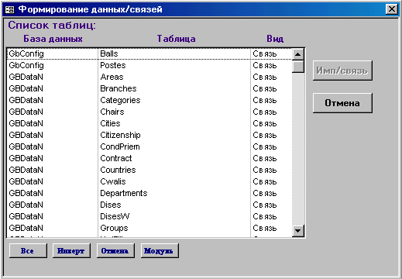
«Структура таблиць» і «Зв’язки»

Slide 12
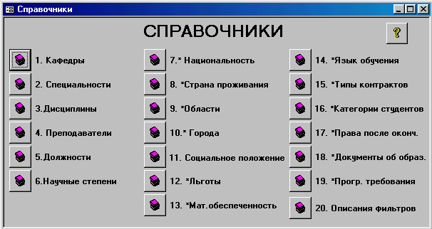
ДОВІДНИКИ

Slide 13
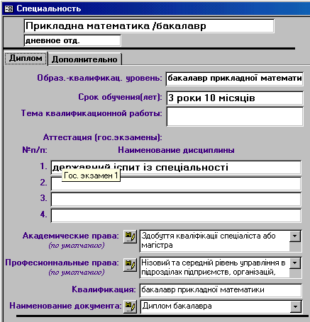
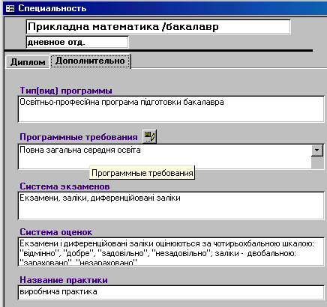
Довідник «Спеціальність» вкладки «Диплом» і «Додатково»

Slide 14
Модуль «СТУДЕНТИ» системи Dekanat

Slide 15
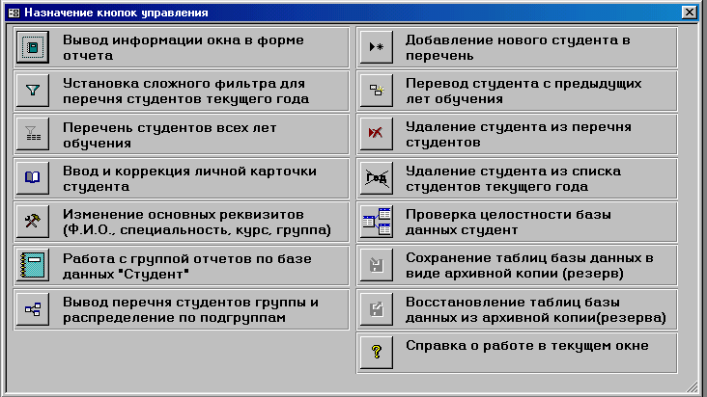
Кнопки управління списком студентів

Slide 16
Навчальна картка студента

Slide 17
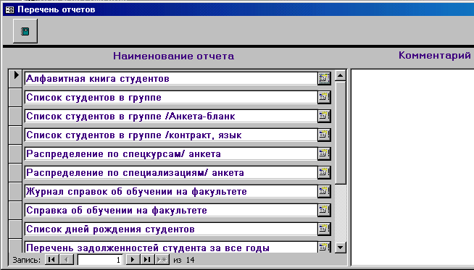
Перелік звітів

Slide 18
Модуль «ПЛАНИ» (DekanatG.mdb)

Slide 19
Модуль «ВІДОМОСТІ» (Dekanat2.mdb)

Slide 20
Система “РЕКТОРАТ”

Slide 21
Система “КАФЕДРА” (ПЛАНИ)

Slide 22
Система “КАФЕДРА” (ВИКЛАДАЧІ)

Slide 23
Довідник викладачів

Slide 24
Задача «Рейтинг студентів»

Slide 25
Зв’язок із системою “РЕКТОРАТ”

Slide 26
Довідник спеціальностей і освітніх програм

Slide 27
Спеціальності /класифікатор

Slide 28
Відомості наукової та соціальної активності

Slide 29
Оцінки позанавчальної діяльності

Slide 30
Обоснование расчёта рейтинга

Slide 31
Зведена відомість рейтингу успішності студентів

Slide 32
Рейтинг успішності ВСІХ студентів

Slide 33
Зведена відомість успішності (EXCEL)

Slide 34
Графік впровадження системи «Деканат» в ЗДІА
Ноябрь 2018 1. Подготовка актуальных учебных планов и данных о контингенте
2. Формирование 4-х локальных баз данных на факультетах.
3. Обучение пользователей работе со справочниками.
Декабрь 2018 1. Верификация баз данных по факультетам.
2. Дополнение данных всей необходимой информацией
3. Обучение пользователей работе со списками
Январь 2019 1. Окончание верификации БД. Перевод системы в рабочий режим.
Февраль 2019 1. Запуск в эксплуатацию задачи «Ведомости».
2. Начало формирование учебных графиков и учебных планов.
3. Обучение пользователей в подсистеме «Учебные планы»
Март 2019 1. Централизация системы.
2. Отладка каналов обмена информацией.
3. Начало регулярного обмена информацией с учебным отделом.
4. Формирование новых справочников в учебном отделе.
Апрель 2019 1. Формирование учебных планов
2. Формирование экзаменационных ведомостей.

